Slide 1


Slide 2
언로킹 안드로이드 Unlocking Android
Chapter 4. 인텐트와 서비스 – part1
Kook, Joongjin (tipsiness@gmail.com)
http://cafe.naver.com/linuxdevdrv
Freelec
2010.02. 25

Slide 3
제 4 장 인텐트와 서비스
4-1 인텐트 클래스들 활용하기
4-2 브로드캐스트 리시버를 사용한 리스닝(수신 대기)
4-3 서비스 만들기
4-4 IPC 실행
4-5 요약

Slide 4
인텐트(Intent)
intent :‘의도’
실행시킬 대상에 대한 정보를 담은 오브젝트
컴포넌트, 클래스와 같은 명확한 대상을 지정하거나 데이터의 유형과 이를 가지고 수행할 행동(action)을 지정
컴포넌트(액티비티, 서비스, 브로드캐스트 리시버 등)의 전환을 위해 인텐트 사용
RestaurantFinder의 인텐트
전화걸기
맵을 이용한 길 안내
리뷰 페이지 방문

Slide 5
인텐트 클래스들 활용하기
인텐트 클래스들은 안드로이드에서 애플리케이션들 간의 의사전달을 위한 네트워크의 역할 수행 (cf. SOA)
특정 시간에 작업이 수행되도록 하기 위해 필요한 것이 무엇인지, 애플리케이션이 본질적으로 제공하려는 기능이 무엇인지 고려
인텐트 클래스는 지연 바인딩(late binding)을 통해 특정 작업에 대한 컴포넌트와 연결
디커플링(decoupling)을 통해 상위 애플리케이션이나 시스템의 변경 없이도 수정과 업그레이드를 쉽게 처리

Slide 6
인텐트의 정의
인텐트는 액션(action), 데이터(data), 카테고리(category) 등의 속성을 조합하여 표현
인텐트 엘리먼트
인텐트 엘리먼트 | 내용
Extras | 추가 데이터를 번들(Bundle) 형태로 인텐트에 전달
Component | 인텐트, 옵션(보통 액션으로부터 유추 할 수 있는), 타입, 그리고 카테고리를 사용하기 위한 명시적 패키지와 클래스 지정
Type | 명시적인 MIME 타입 지정
Category | 인텐트에 대한 추가 메타데이타(예: android.intent.category.LAUNCHER)
Data | URI(‘content://contacts/1’) 형태로 표현되는 작업을 위한 데이터
Action | 액션(Action)을 가리키는 공인된 문자열 (예: android.intent.action.MAIN)

Slide 7
인텐트 호출
예제 4.1의 인텐트 호출
intent = new Intent(Intent.ACTION_VIEW, Uri.parse(this.link)); startActivity(intent);
intent = new Intent(Intent.ACTION_VIEW, Uri.parse(“geo:0,0?q=“+this.location.getText().toString())); startActivity(intent);
intent = new Intent(Intent.ACTION_CALL, Uri.parse(“tel:”+phoneString)); startActivity(intent);

Slide 8
인텐트 레졸루션 (Intent Resolution)
암시적 인텐트의 Uri 를 분석하여 late binding 처리
액티비티, 브로드캐스트 리시버, 서비스는 인텐트 핸들러로 등록 가능
<intent-filter> 엘리먼트로 특정 인텐트를 지정하여 AndroidManifest.xml 파일에 등록
인텐트와 인텐트필터의 대응
액션(action)과 데이터(data)는 대응 관계를 가짐
특수한 경우 데이터 타입이 대응되거나, 스키마, 권한, 경로의 조합이 대응

Slide 9
액션과 카테고리
액션과 카테고리는 문자열로 표현
인텐트필터에서 액션이 명시되지 않았다면 인텐트를 통해 불려지는 어떠한 액션과도 대응 가능
인텐트필터는 인텐트가 대응시켜야 하는 것 이상의 추가적인 카테고리를 가질 수 있지만, 반드시 인텐트가 명기해야 하는 최소한의 것은 유지
카테고리를 갖지 않는 인텐트필터는 카테고리가 없는 인텐트만 대응 가능
데이터는 필수 요소가 아님 – 카테고리와 액션만으로 대부분 동작

Slide 10
데이터
액션과 카테고리가 결정된 다음 데이터 사용
데이터 유형 - URI
MIME 형식
ex. content://com.google.provider.NotePad/notes
스키마(scheme), 권한(authority), 경로(path)의 조합
ex. Weather://com.msi.manning/loc?zip=12345

Slide 11
스키마, 권한, 경로
스키마가 존재하고 타입이 존재하지 않으면 인텐트는 어떤 타입과도 대응
타입이 존재하고 스키마가 존재하지 않으면 인텐트는 어떤 스키마와도 대응
스키마와 타입이 모두 존재하지 않는다면 인텐트는 스키마나 타입 중 어떤 것과도 대응되지 않음
권한이 지정되었다면 스키마 또한 반드시 지정
경로가 지정되었다면, 스키마와 권한 또한 반드시 지정

Slide 12
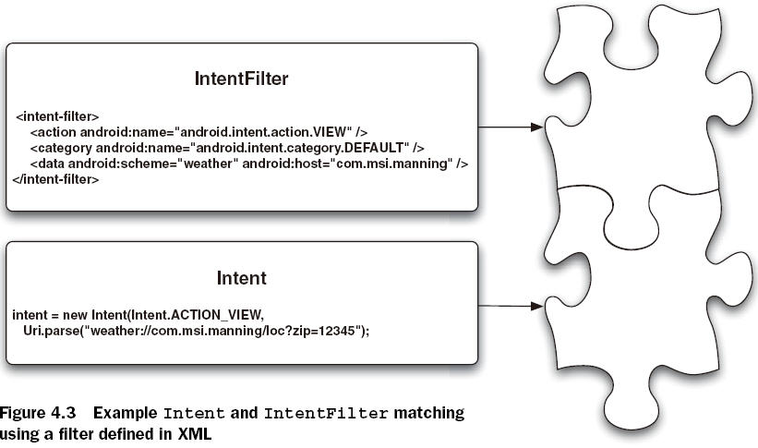
인텐트와 인텐트 필터의 대응 관계

Slide 13
사용자 정의 URI 매칭
WeatherReporter
‘Yahoo’의 기상 관련 API를 사용하여 기상 정보를 보여주는 애플리케이션
지정한 지역에 대해 기상 경보(WeatherAlert) 제공

Slide 14
WeatherReporter의 Manifest
AndroidManifest.xml
<receiver android:name=“.service.WeatherAlertServiceReceiver”>
<service android:name=“.service.WeatherAlertService”>
<uses-permission android:name=“android.permission.RECEIVE_BOOT_COMPLETED”/>
<uses-permission android:name=“android.permission.ACCESS_COARSE_LOCATION”/>
<uses-permission android:name=“android.permission.ACCESS_FINE_LOCATION”/>
<uses-permission android:name=“android.permission.ACCESS_LOCATION_EXTRA_COMMANDS”/>
<uses-permission android:name=“android.permission.INTERNET”/>

Slide 15
사용자 정의 URI 매칭
예제 4.4 ReportViewDetail – onStart()

Slide 16
사용자 정의 URI 매칭
예제 4.4 ReportViewDetail – Log

Slide 17
안드로이드가 제공하는 액티비티
인텐트 액션과 URI
Action | Uri | 설명
Intent.ACTION_VIEW | geo:latitude,longitude | 지정된 경도와 위도 위치로 지도 프로그램을 실행 한다.
Intent.ACTION_VIEW | geo:0,0?q=street+address | 특정 주소로 지도 프로그램을 실행한다.
Intent.ACTION_CALL | tel:phone_numbe | 전화 프로그램을 실행하여 해당 번호로 전화를 건다.
Intent.ACTION_DIAL | tel:phone_number | 전화 프로그램을 실행하고 해당 번호를 누른다.(전화를 걸지는 않는다)
Intent.ACTION_DIAL | voicemail: | 전화 프로그램을 실행하고 해당 보이스메일(voicemail) 번호를 누른다.(전화를 걸지는 않는다)
Intent.ACTION_VIEW | http://web_address | 해당 URL로 웹 브라우져를 실행한다.
Intent.ACTION_VIEW | https://web_address | 해당 URL로 웹 브라우져를 실행한다.(보안 프로토콜)
Intent.ACTION_WEB_SEARCH | plain_text | 구글 검색 페이지를 연다

Slide 18
브로드캐스트 리시버를 사용한 리스닝(Listening)
인텐트의 용도
이벤트의 수신을 원하는 리시버에게 브로드캐스팅(broadcast)
‘WeatherReporter’에서 사용자가 설정한 지역에 악천후 등의 기상 정보가 있을 때 이와 관련된 경고 내용을 디스플레이
기상 정보를 체크하고 경고 메시지를 보내줄 수 있는 백그라운드 프로세스 필요

Slide 19
브로드캐스트 리시버를 사용한 리스닝(Listening)
브로드캐스트 메서드
메서드 | 내용
sendBroadcast(Intent intent) | 인텐트를 브로드 캐스팅하기위한 기본 형식
sendBroadcast(Intent intent, String receiverPermission) | 브로드캐스트 수신을 위해 리시버들이 반드시 선언해야 하는 퍼미션 문자열과 함께 인텐트를 브로드캐스팅한다.
sendStickyBroadcast(Intent intent) | 브로드캐스팅된 뒤 일정기간동안 수신자들이 데이터를 검색할 수 있게 한다. 이 기능을 사용하기위해서는 반드시 ‘BROADCAST_STICKY’ 퍼미션을 사용하여 선언 해야한다.
sendOrderedBroadcast(Intent intent, String receiverPermission) | 인텐트를 브로드캐스팅하여 리시버들을 차례로 호출한다.
sendOrderedBroadcast(Intent intent, String receiverPermission, BroadcastReceiver resultReceiver, Handler scheduler, int initialCode, String initialData, Bundle initialExtras) | 인텐트를 브로드캐스팅한 후 ‘BroadcastReceiver’ 로부터 리턴값을 얻을 수 있다. 모든 리시버들은 ‘BroadcastReceiver’ 리턴 시에 데이터를 추가하여 보낼 수 있다. 이 메서드를 사용할 때에는 리시버들은 순서대로 호출 된다.

Slide 20
안드로이드의 브로드캐스트 액션
브로드캐스트 액션
액션(Action) | 설명
ACTION_TIME_TICK | 매 분마다 현재 시간을 전송
ACTION_TIME_CHANGED | 사용하는 기기의 시간이 변경되었을 때
ACTION_TIMEZONE_CHANGED | 사용하는 기기의 타임존이 변경되었을 때
ACTION_BOOT_COMPLETED | 플랫폼이 부팅을 완료 했을 때
ACTION_PACKAGE_ADDED | 플랫폼에 새로운 패키지가 추가 되었을 때
ACTION_PACKAGE_REMOVED | 플랫폼에서 패키지가 삭제 되었을 때
ACTION_BATTERY_CHANGED | 사용중인 장비의 배테리 레벨이나 상태변화가 생겼을 때

Slide 21
리시버(Receiver) 생성하기
‘기상 경보’기능은 플랫폼이 실행되는 동안 항상 백그라운드에서 실행되어야 하므로 플랫폼이 시작되는 순간부터 서비스 시작
이러한 처리를 위해 BOOT_COMPLETED 에 대한 브로드캐스트 리시버 생성

